Slide 1
الثالث الثانوي
الصف/ المرحلة
الأول
الفصل الدراسي
كــــيــــــمـــيـــاء 3
المـــــــــــــــــــــــــــــــــــــــــادة
استعمال ثوابت الاتزان
– توقع رواسب- تأثير الأيون المشترك ص148
موضوع الدرس
مــاجـد الــحـكـــمي
اسم المعلم

Slide 2

توقع رواسب
سنتعلم اليوم كيف :
1- تُعرف الحاصل الأيوني Q_{sp}.
2- تُوضح طريقة حساب تراكيز الأيون.
3- تُعرف مفهوم الأيون المشترك .
4- تُوضح أثر الأيون المشترك على الذوبانية .
5- تُعرف أهمية الأيون المشترك .
2

Slide 3
توقع رواسب
الحاصل الأيوني : Q_{sp}
الحاصل الأيوني وهو قيمة افتراضية لثابت حاصل الإذابة تحسب في لحظة ما خلال التفاعل للتنبؤ ما إذا كان المحلول مشبعاً أم لا .
3

Slide 4
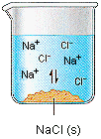
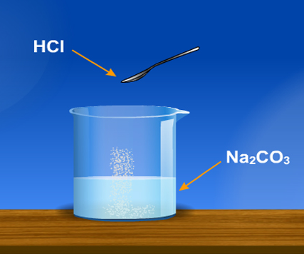
توقع رواسب
ما الفرق بين K_{sp} و Q_{sp} ؟
K_{sp} : ثابت حاصل الإذابة .
Q_{sp} : الحاصل الأيوني وهو قيمة افتراضية لثابت حاصل الإذابة تحسب في لحظة ما خلال التفاعل للتنبؤ ما إذا كان المحلول مشبعاً أم لا.
4

Slide 5
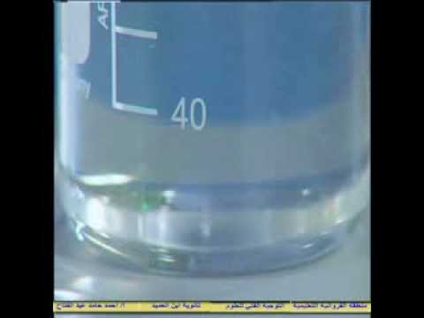
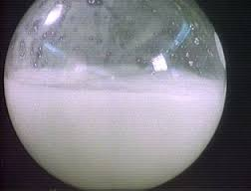
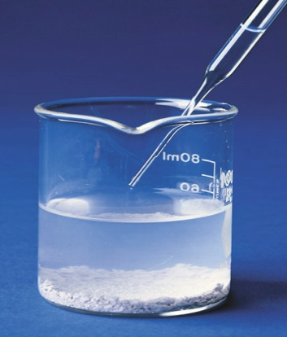
توقع رواسب
قاعدة هامة
إذا كان Q_{sp} < K_{sp} فان المحلول غير مشبع ولا يتكون راسب .
إذا كان Q_{sp} = K_{sp} فان المحلول مشبع ولا يحدث تغير .
إذا كان Q_{sp} > K_{sp} سوف يتكون راسب وتقل تراكيز الأيونات .
5

Slide 6

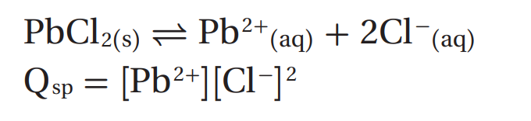
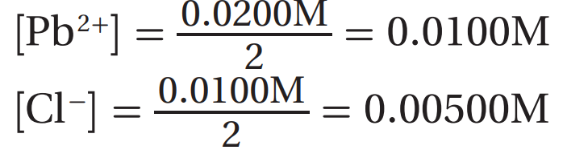
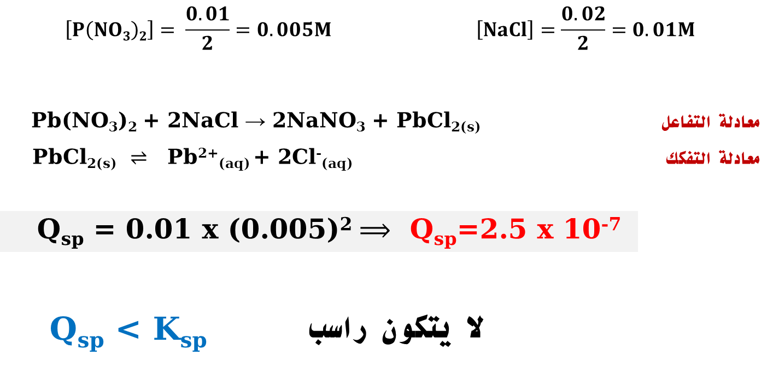
توقع رواسب
عند مزج المحلولين يتضاعف الحجم الكلي وبذلك فإن التركيز سوف ينقص إلى النصف .
6

Slide 7
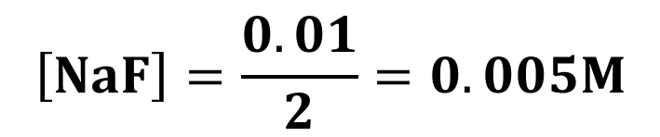
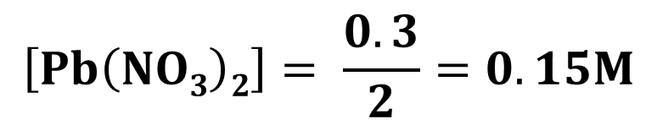
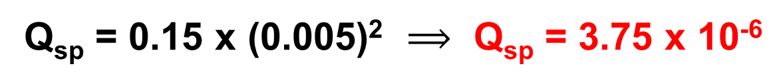
توقع رواسب
0.3M Pb(NO₃)₂ , 0.01M NaF
عند خلط كميات متساوية من المحاليل :
تدريب1
علماً بأن K_{sp}(PbF₂) = 3.3 X 10⁻⁸
هل سيتكون راسب من PbF₂ أم لا ؟
$$\left[Pb\left(NO3\right)2\right]= \frac{0.3}{2}=0.15M$$
$$\left[NaF\right]=\frac{0.01}{2}=0.005M$$
Q_{sp} = 0.15 x (0.005)² $⟹$ Q_{sp} = 3.75 x 10⁻⁶
يتكون راسب لأن Q_{sp} > K_{sp}
7

Slide 8
توقع رواسب
إذا كان Q_{sp} < K_{sp} فان المحلول
تدريب2
غير مشبع
مشبع
راسب
8

Slide 9
الأيون المشترك
الأيون المشترك
هو أيون مشترك بين اثنين أو أكثر من المركبات الأيونية.
ويسمى انخفاض ذوبانية المادة بسبب وجود أيون مشترك.
أثر الأيون المشترك على الذوبانية
يسبب انخفاض الذوبانية
9

Slide 10
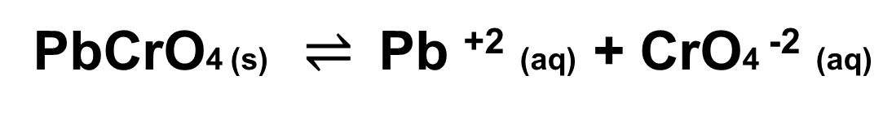
الأيون المشترك
إذا كان لدينا محلول مشبع من كرومات الرصاص
مثال:
PbCrO4 (s) $⇌$ Pb ⁺² (aq) + CrO4 ⁻² (aq)
عند اضافة محلول Pb(NO₃)₂ إلى المحلول السابق نلاحظ أن هناك أيون مشترك في المحلولين وهو Pb²⁺ ، إضافة Pb⁺² يعتبر جهدا مبذولا على الاتزان، لذلك تستهلك Pb⁺² بسرعة أكبر بتفاعلها مع CrO₄⁻² لينزاح الاتزان نحو اليسار ليتكون المزيد من الراسب PbCrO₄
10

Slide 11
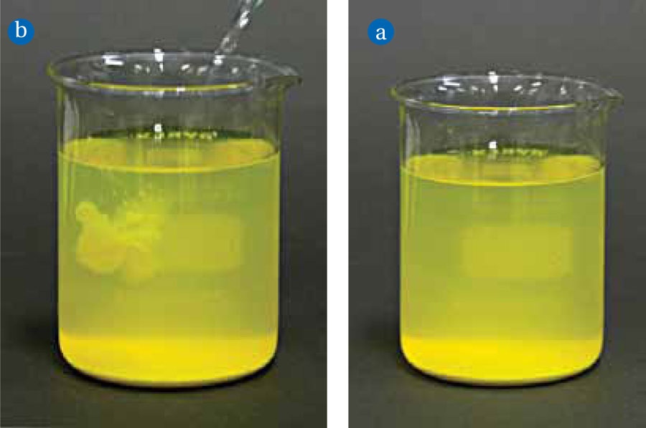
الأيون المشترك
تطبيق مبدأ لوتشاتلييه
يوضح الشكل a المحلول المشبع لكرومات الرصاص تلاحظ المادة الصلبة الصفراء PbCrO₄ في قاع الكأس وهي في حالة اتزان مع المحلول كما هو موضح في المعادلة الآتية :
عندما يضاف محلول من Pb(NO₃)₂ إلى محلول مشبع من PbCrO₄ يترسب المزيد من PbCrO₄ الصلب كما هو موضح في الشكل b وذلك لأن أيوناتPb⁺² المشتركة بين المادتين Pb(NO₃)₂ و PbCrO₄ تقلل من ذوبانية PbCrO₄
11

Slide 12
الأيون المشترك
أهمية الأيون المشترك
عندما يأخذ المريض أشعة سينية للجهاز الهضمي يتناول محلول BaSO₄
BaSO_{4 (s)} $⇌$ Ba⁺² _{(aq)} + SO4⁻² _{(aq)}
أيونات الباريوم Ba⁺² ضارة يمكن التخلص منها بإضافة محلول كبريتات الصوديوم Na₂SO₄
لاحظ أن الأيون المشترك في المحلولين هو SO²⁻₄
إضافة SO₄⁻² يعتبر جهدا مبذولا على الاتزان، لذلك تستهلك SO₄⁻² بسرعة أكبر بتفاعلها مع Ba⁺² وبذلك تقل أيونات الباريوم في الجسم .
12

Slide 13
توقع رواسب الأيون المشترك
إذا كان Q_{sp} > K_{sp}
سوف يتكون راسب وتقل تراكيز الأيونات .
إذا كان Q_{sp} < K_{sp}
فان المحلول غير مشبع ولا يتكون راسب .
الحاصل الأيوني
هو قيمة افتراضية لثابت حاصل الإذابة تحسب في لحظة ما.
إذا كان Q_{sp} = K_{sp}
فان المحلول مشبع ولا يحدث تغير .
للأيون المشترك أثر على خفض الذوبانية
هو أيون مشترك بين اثنين أو أكثر من المركبات الأيونية

Slide 14

توقع رواسب,الأيون المشترك
الحاصل الأيوني Q_{sp}
تعلمنا اليوم:
إذا كان Q_{sp} > K_{sp}
سوف يتكون راسب وتقل تراكيز الأيونات .
إذا كان Q_{sp} > K_{sp}
سوف يتكون راسب وتقل تراكيز الأيونات .
إذا كان Q_{sp} < K_{sp}
فان المحلول غير مشبع ولا يتكون راسب .
للأيون المشترك أثر على خفض الذوبانية
الايون المشترك هو أيون مشترك بين اثنين أو أكثر من المركبات الأيونية

Slide 15

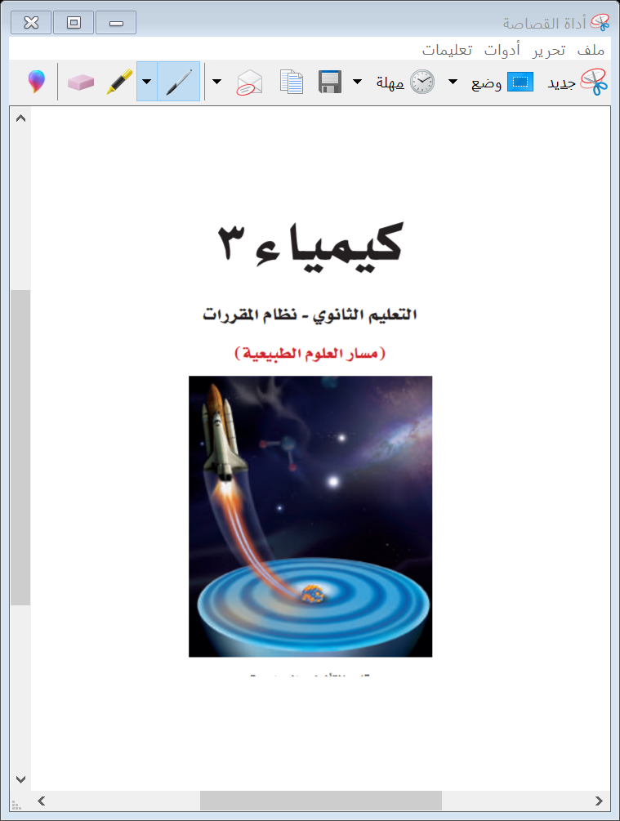
توقع رواسب,الأيون المشترك
المــــراجـــــــــع:
كتاب كيمياء3 التعليم الثانوي نظام المقررات
(مسار العلوم الطبيعية)
طبعة 1442 – 2020م
الفصل الدراسي الأول

